Slide 1
The Simplest Computer ~Determination Finite AutoMaton~

Slide 2
目的
コンピューターの核となる成分を暴く
単純なコンピューターの限界を調査する
そのための第1段階
オートマトンの実装

Slide 3
なぜオートマトンなのか
オートマトン(状態遷移図)：
単純化されたコンピューターのモデル
コンピューターに最低限必要なもの
恒久的記録媒体(HDD)
揮発的記録媒体(RAM)
入力装置(マウスなど)
出力装置(ディスプレイなど)
プロセッサ(CPU)

Slide 4
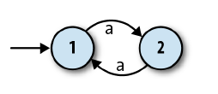
なぜオートマトンなのか
状態遷移図で置き換え
ステート1にいるとき ⇒ 入力’a’で2に遷移
ステート2にいるとき ⇒ 入力’a’で1に遷移

Slide 5
なぜオートマトンなのか
文字列：入力装置
ステート：RAM
規則：プロセッサ
ステート1にいるとき ⇒ 入力’a’で2に遷移
ステート2にいるとき ⇒ 入力’a’で1に遷移

Slide 6
プロセッサについて
CPU
任意のプログラムを実行
代わりに
オートマトンのルール
ある状態から別の状態へ
遷移するルールの集合

Slide 7
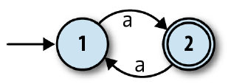
出力について
出力：受理ステートに到達したかどうか
真か偽で表現
具体例
受理ステート：2

Slide 8
出力について
受理ステート：2
‘a’が入力された場合：True
‘aa’が入力された場合：False
aが奇数個なら真

Slide 9
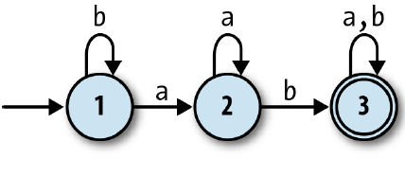
応用例
受理ステート：3
入力がa→bの順番なら真を返す処理
文字の順番を読み，真・偽で判断

Slide 10
決定性について
規則を定義する際の決まり
どこにステートがいくのか曖昧ではない (入力に対する出力が2つ以上あることはない)
次にどの状態に行くのか 不明であることはない （入力に対して出力は確実にある）

